Slide 1
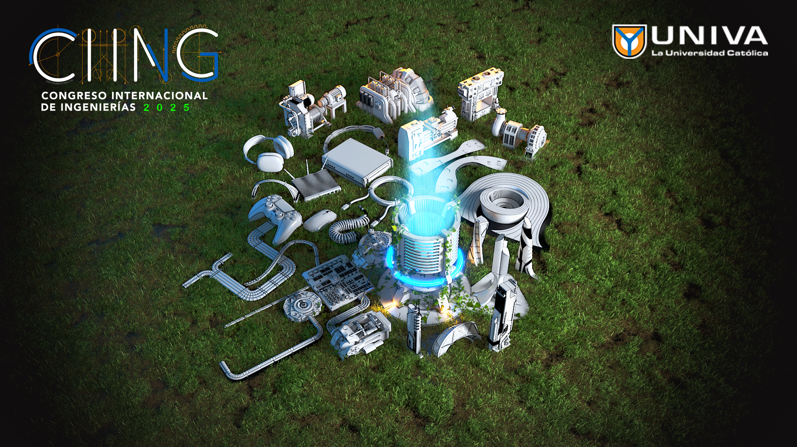
Arquitectura RAG (Retrieval-Augmented Generation) para Conversar con un LLM
Dr. Ramón Alejandro Briseño Martínez

Slide 2


WSL

Slide 3

Docker

Slide 4

repositorio

Slide 5
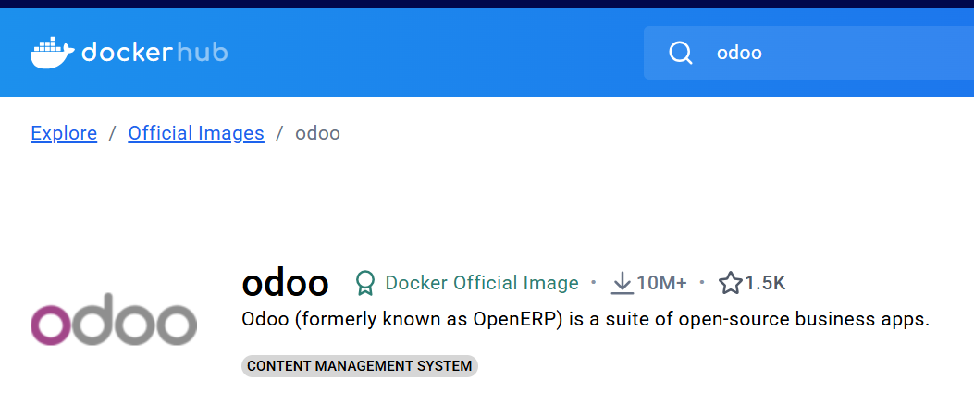
Docker hub Docker compose Docker file

Slide 6
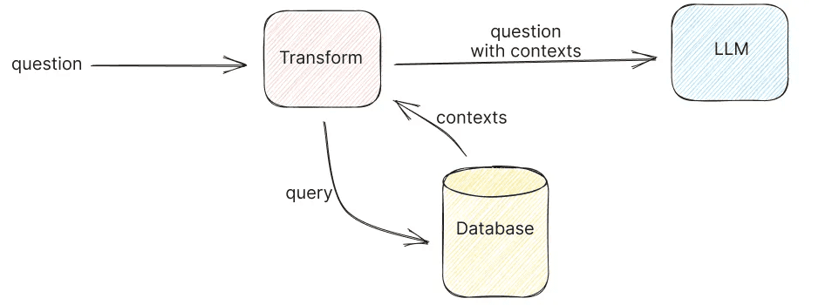
Arquitectura de un RAG
Retrieval Augmented Generation (Generación aumentado por recuperación)

Slide 7
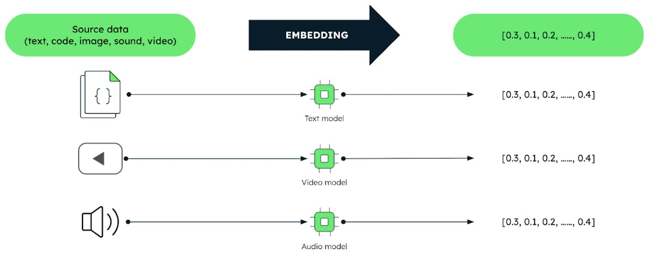
¿Qué es vectorizar?
Trasformar una entrada (imagen, cadena, sonido) en un vector de números.

Slide 8
¿Cómo se mide una similitud entre vectores numéricos?
Existen diferentes métodos por ejemplo:
Coeficientes de correlación
Pearson
*Distancia coseno
*Distancia euclidiana
*Distancia Manhattan
* Son las distancias utilizadas por pgVector

Slide 9
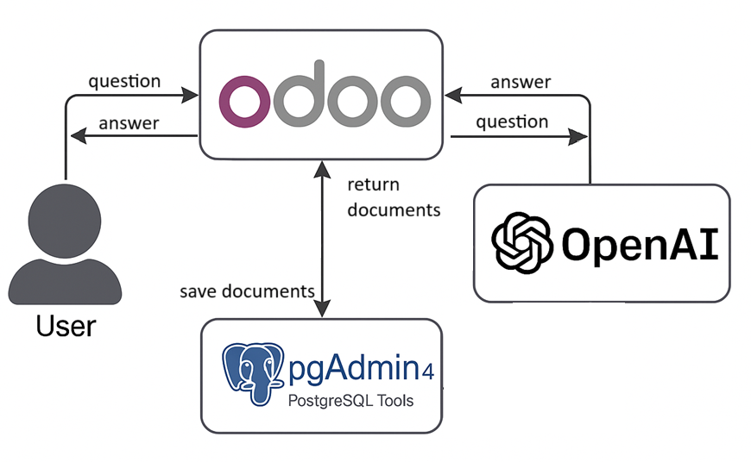
Arquitectura de nuestro RAG

Slide 10

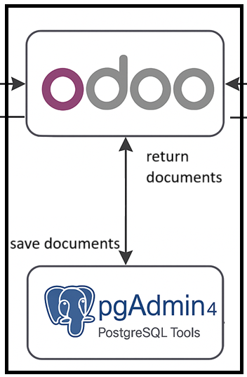
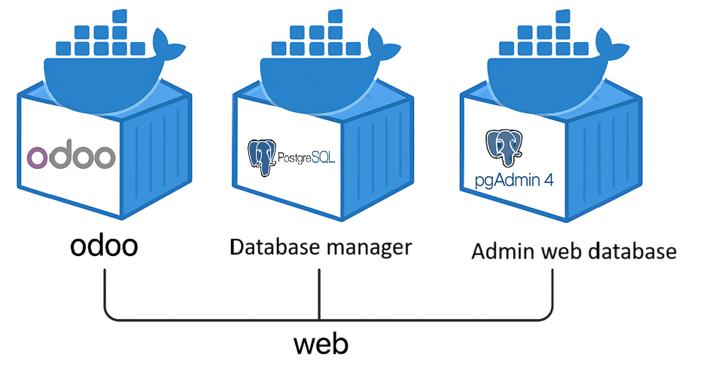
Arquitectura de nuestros Dockers

Slide 11

Api key openAI

Slide 12
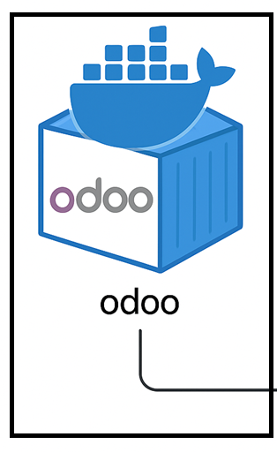
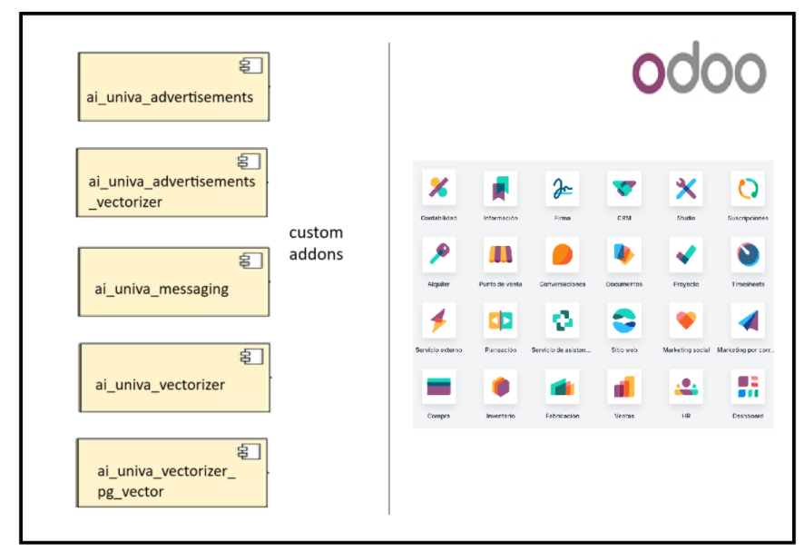
Arquitectura de nuestros add-ons de odoo

Slide 13
Consideraciones importantes de Python con modelos de odoo
El _ en un atributo de clase representa configuraciones del modelo de odoo (no es definición de atributos).
El decorador @api.model_create_multi en una función create() se utiliza para crear múltiples registros en la base de datos.
El decorador @api.constrains(nombre_campo) en una función hace que la función se ejecute cuando el nombre_campo tiene una modificación.
El decorador @api.model se utiliza para indicar que un método del modelo trabaja a nivel del modelo en sí, no sobre registros de la base de datos.

Slide 14
Consideraciones importantes de Python con modelos de odoo
Al llamar dos modelos con el mismo nombre estos se fusionan.
Las clases abstractas sirven para forzar la implementación de métodos.
Los métodos créate() se ejecutan en secuencia correspondiente a los _inherit ya sea de herencia o de extensión.

Slide 15
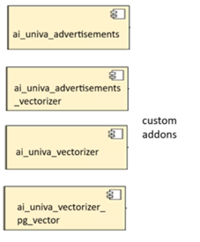
camino para guardar un aviso de forma vectorizada dentro de los custom-addons
Primero se define la estructura de un aviso desde el modelo ai_univa.advertisement del paguete ai_univa_advertisements_vectorizer que a su vez extiende del modelo ai_univa.advertisement del paquete ai_univa_advertisement y del modelo ai_univa.vectorizer.mixin de su propio paquete.
Al crear un aviso se ejecuta la función créate() de las clases extendidas es decir de ai_univa_advertisement y de ai_univa.vectorizer.mixin. El el créate() del mixin se ejecuta la función _generate_embeddings() la cual ejecuta las funciones _get_collection_name(), _get_provider() y _generate_documents que están definidas en ai_univa_advertisement. Por ultimo el mixin ejecuta la función upsert_documents() misma que genera los enbeddings. Nota** la función _get_provider() invoca el modelo ai_univa.vectorizer.provider del paquete ai_univa_vectorizar_pg_vector que a su vez extiende del modelo ai_univa.vectorizer.provider del paquete ai_univa_vectorizer.

Slide 16
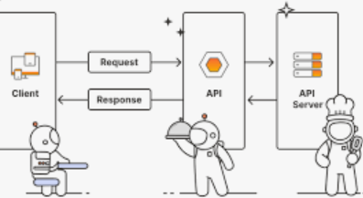
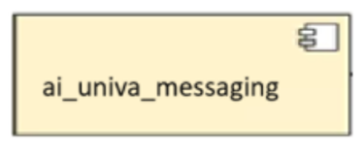
odoo puede plementar apis tipo http
El api de escucha de peticones se encuantra en el controlador del paquete ai_unia_messaging llamado AiunivaWhatsappAnswerConnectorController.

Slide 17
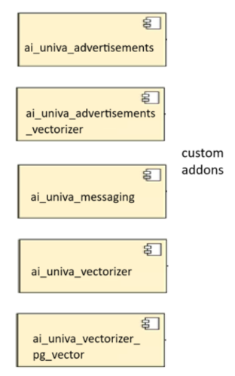
Reto:: encontrar camino para que el RAG responda una pregunta de un usuario.
Primero. Partimos de la petición a la ruta post…

Slide 18
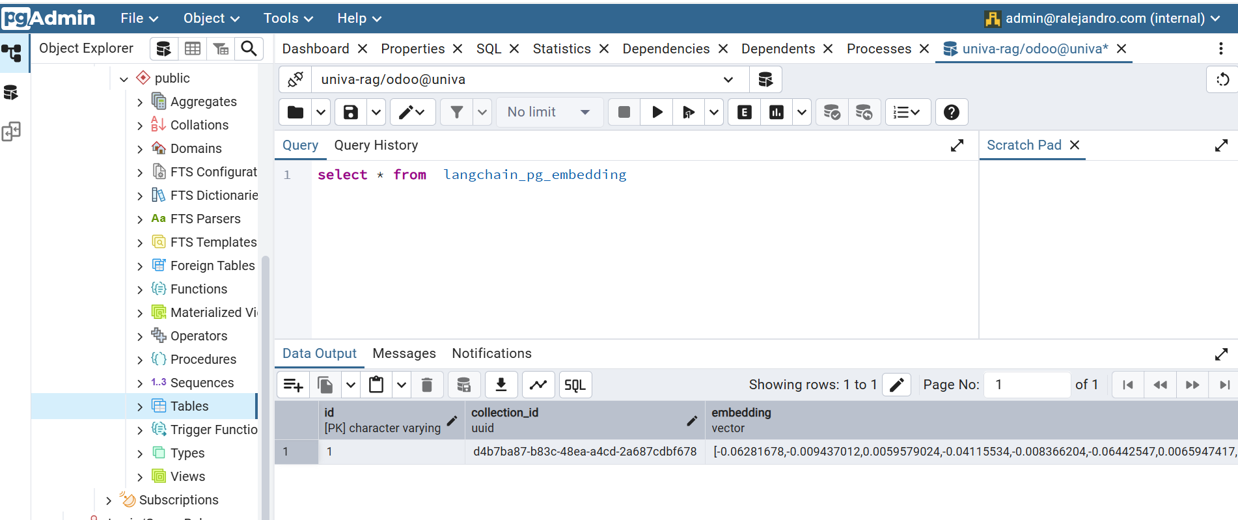
Ver los vectores embeddings (incrustaciones)

Slide 19
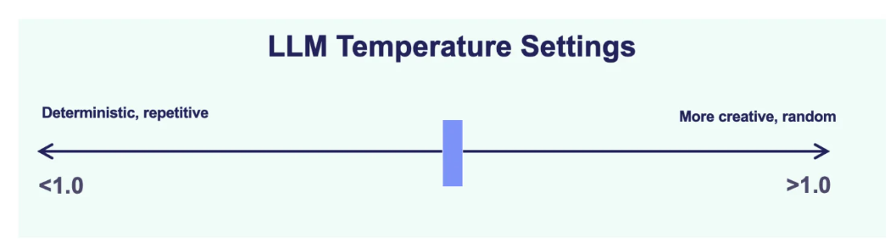
Temperatura de un LLM

Slide 20
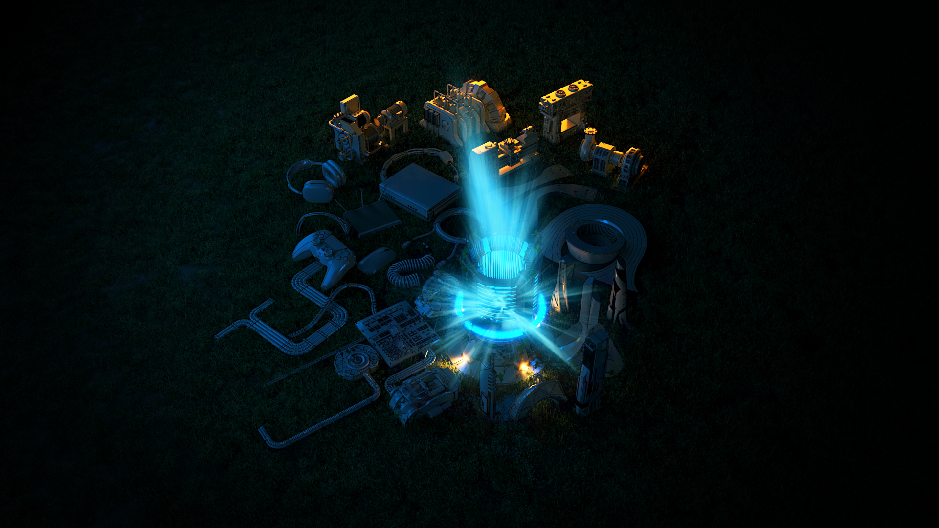
Dr. Ramón Alejandro Briseño Martínez
rbriseno@up.edu.mx

